Slide 1
Programas Preventivos en Saneamiento y Riesgos del Consumo

Slide 2
TEMA 3: Plan de Saneamiento Básico

Slide 3
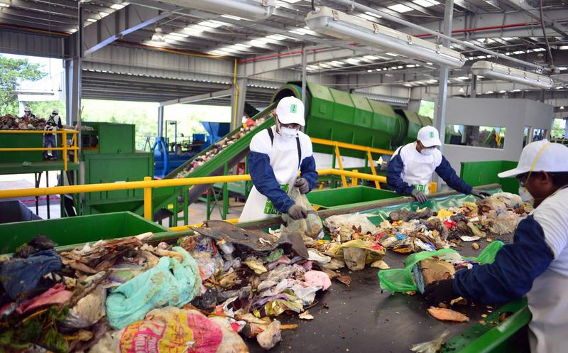
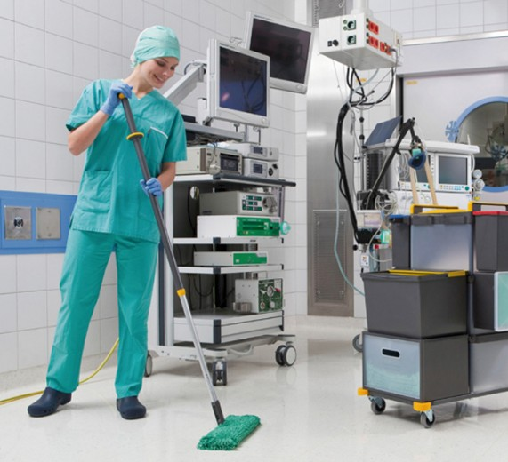
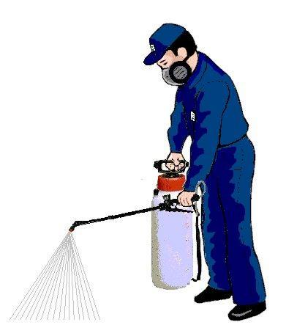
PROGRAMAS:
Limpieza y desinfección
Manejo Integral de Residuos Sólidos
Manejo Integrado de Plagas
Abastecimiento o suministro de agua potable
IMAGEN: https://images.sipse.com/3hTj7u4S3AejEf1tpKpjZNHjCeM=/800x497/smart/imgs/102014/021014c9d10df2b.jpg
IMAGEN: http://empresaylimpieza.com/upload/img/periodico/img_2208.jpg
IMAGEN: http://www.lamarihuana.com/wp-content/uploads/2011/01/control-plagas.jpg

Slide 4
PROGRAMAS:
Los programas deben incluir como mínimo:
Procedimientos escritos
Cronogramas
Registros - Formatos
Listas de chequeo (Evaluación)
Responsables
FUENTE: Politécnico Prosanear
IMAGEN: http://1.bp.blogspot.com/-bOwX0MOPZzA/VbGnGHpnylI/AAAAAAAAAL0/xmHZSlcNzQM/s1600/registro.png

Slide 5
MANEJO INTEGRAL DE RESIDUOS SÓLIDOS
IMAGEN: http://1.bp.blogspot.com/-bR7rooWX6WA/VSdLGCptL-I/AAAAAAAAABQ/MwKdAeNu8CU/s1600/residuos-s%C3%B3lidos-reciclables-.jpg

Slide 6
MANEJO DE RESIDUOS SÓLIDOS
Importancia del manejo adecuado de residuos sólidos.
Con el manejo adecuado de los residuos sólidos:
Se disminuye el impacto negativo ambiental.
Se generan beneficios en salubridad,
Se generan beneficios sociales y económico.
IMAGEN: http://www.ps.com.br/assets/uploads/artigos/residuos.jpg
FUENTE: Politécnico Prosanear
Notes:
6

Slide 7
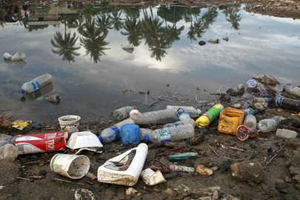
MANEJO DE RESIDUOS SÓLIDOS
Consecuencias del manejo inadecuado de residuos.
Los problemas más representativos son:
Problemas sanitarios, sociales y económicos
Deterioro del medio ambiente.
Contaminación del agua.
Influencia en el cambio climático.
IMAGEN: http://nacionesunidas.org.co/multimedia/files/2013/04/basuras1.jpg
FUENTE: Politécnico Prosanear
Notes:
7

Slide 8
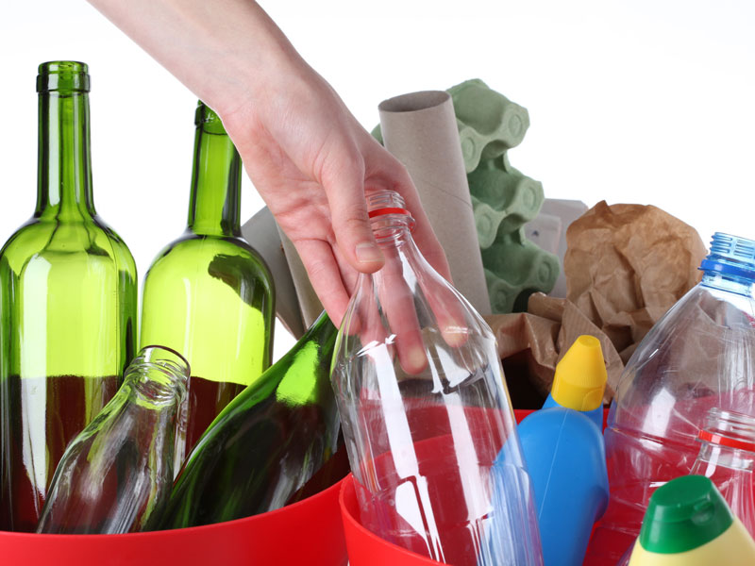
DEFINICIONES
RESIDUO SÓLIDO O DESECHO
Es cualquier objeto, material, sustancia o elemento sólido resultante del consumo o uso de un bien en actividades domésticas, industriales, comerciales, institucionales, de servicios, que el generador abandona, rechaza o entrega.
FUENTE: http://www.consanhi.com.mx/wp-content/uploads/2016/12/que-son-los-residuos-solidos-urbanos.jpg
FUENTE: Decreto 1713 de 2002

Slide 9
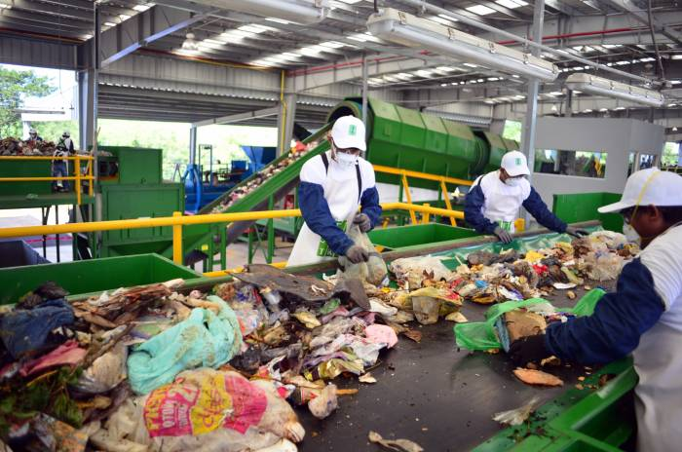
DEFINICIONES
RESIDUO SÓLIDO O DESECHO
Es susceptible de aprovechamiento o transformación en un nuevo bien, con valor económico o de disposición final.
FUENTE: Decreto 1713 de 2002
IMAGEN: https://1.bp.blogspot.com/-79m_NPGbzAY/VztkfArroPI/AAAAAAAAAMQ/uMv4vHOOC5oY_aaJS6f02BZjj6TRFtO9QCLcB/s1600/021014c9d10df2bmed.jpg

Slide 10
RESIDUO SÓLIDO O DESECHO
Se dividen en:
Aprovechables
No aprovechables
FUENTE: Decreto 1713 de 2002

Slide 11
RESIDUO SÓLIDO APROVECHABLE
Es cualquier material, objeto, sustancia o elemento sólido que no tiene valor de uso directo o indirecto para quien lo genere, pero que es susceptible de incorporación a un proceso productivo.
FUENTE: Decreto 1713 de 2002

Slide 12
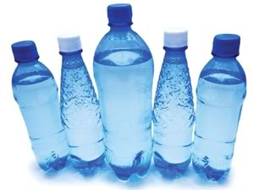
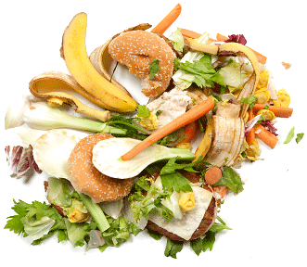
ALGUNOS EJEMPLOS……
IMAGEN: http://www.arbutusselfstorage.ca/wp-content/uploads/2017/03/cardboard-box.png
IMAGEN. http://i1116.photobucket.com/albums/k563/masverde/botellas.jpg
IMAGEN: http://www.chef-eco.fr/images/dechets_alimentaires_01.png

Slide 13
RESIDUOS NO APROVECHABLE.
Es todo material o sustancia sólida o semisólida de origen orgánico e inorgánico, putrescible o no, que no ofrece ninguna posibilidad de aprovechamiento, reutilización o reincorporación en un proceso productivo.
FUENTE: Decreto 1713 de 2002

Slide 14
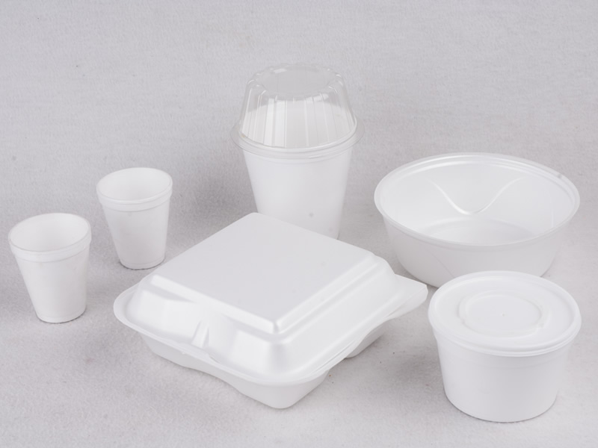
RESIDUOS NO APROVECHABLE.
Son residuos sólidos que no tienen ningún valor comercial, requieren tratamiento y disposición final y por lo tanto generan costos de disposición.
IMAGEN: http://www.empaquesysoluciones2000.com/photos/icopor-espumado/porta-comidas-de-icopor.jpg
FUENTE: Decreto 1713 de 2002

Slide 15
RESIDUO O DESECHO PELIGROSO
Es aquel que por sus características infecciosas, tóxicas, explosivas, corrosivas, inflamables, volátiles, combustibles, radiactivas o reactivas puedan causar riesgo a la salud humana o deteriorar la calidad ambiental hasta niveles que causen riesgo a la salud humana.
FUENTE: Decreto 1713 de 2002

Slide 16
SEPARACIÓN EN LA FUENTE.
Es la clasificación de los residuos sólidos en el sitio donde se generan para su posterior recuperación
.
FUENTE: Decreto 1713 de 2002
IMAGEN: https://1.bp.blogspot.com/-Whh2r5BaOrg/V8DscVmPKdI/AAAAAAAAA3A/Y45hXVjTGJ87465rw_Nw8L1Y4mzgvELygCEw/s1600/9.jpg

Slide 17
RECICLAJE.
Es el proceso mediante el cual se aprovechan y transforman los residuos sólidos recuperados y se devuelve a los materiales su potencialidad de reincorporación como materia prima para la fabricación de nuevos productos.
FUENTE: Decreto 1713 de 2002
IMAGEN: http://www.educarchile.cl/UserFiles/P0001/Image/CR_FichasTematicas/2011/206662/Imagen1.jpg

Slide 18
PREGUNTAS IMPORTANTES A LA HORA DE IMPLEMENTAR UN PROGRAMA MIRS:
¿QUÉ RESIDUOS ESTAMOS GENERANDO?
¿CÓMO SE DEBEN DISPONER DICHOS RESIDUOS?
FUENTE: Politécnico Prosanear

Slide 19
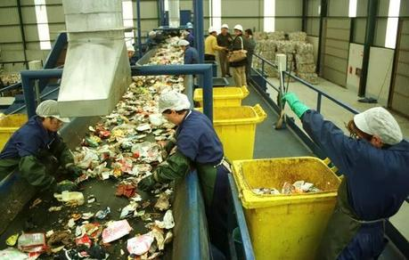
¿QUÉ RESIDUOS ESTAMOS GENERANDO?
IMAGEN: http://m1.paperblog.com/i/240/2405426/gestion-residuos-parte-i-residuos-domesticos-L-ulV9Yo.jpeg

Slide 20
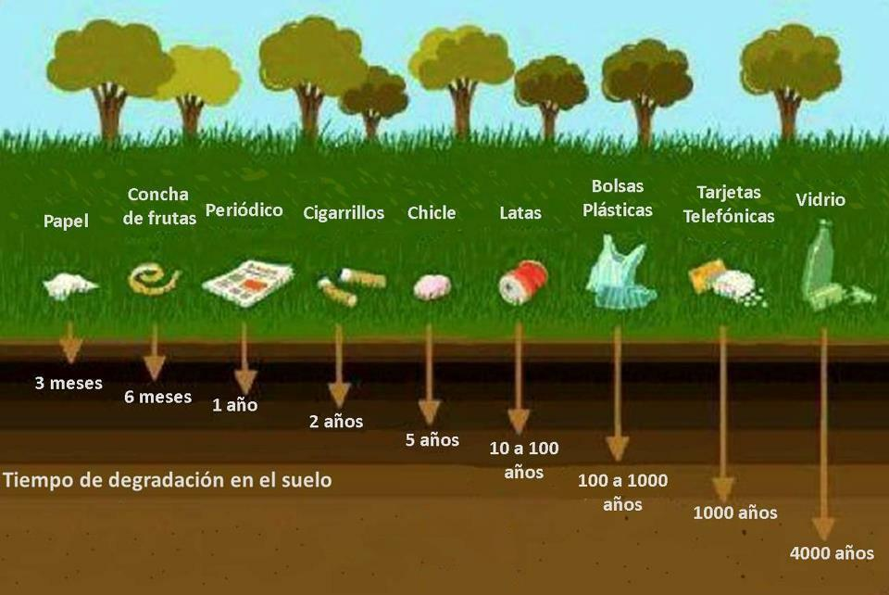
IMAGEN: http://tocacomer.marisolcollazos.es/img/Basura-degradacion.jpg

Slide 21
¿CÓMO SE DEBEN DISPONER DICHOS RESIDUOS?
IMAGEN: https://st.depositphotos.com/1654249/2526/i/950/depositphotos_25268911-stock-photo-3d-man-thinking-with-red.jpg

Slide 22
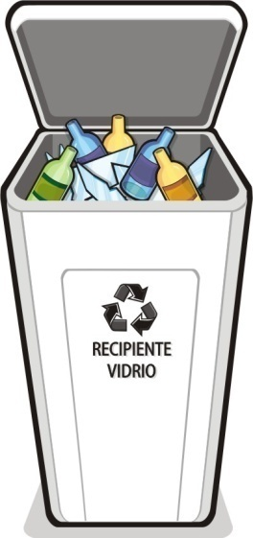
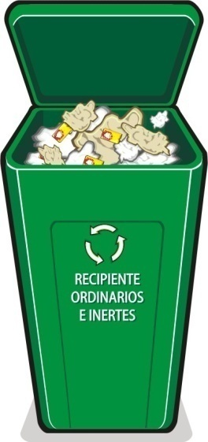
Norma Técnica Colombiana ICONTEC - GTC-24
Código de colores:
Vidrio
Plástico
Papel y cartón
Latas
Biodegradables
Ordinario, común e inerte
Peligrosos
IMAGEN: : http://4.bp.blogspot.com/-kh8NeDh0gRM/VZsDZRpac1I/AAAAAAAAAG4/18yJF4Zo-zA/s1600/CODIGO.png

Slide 23
Recipiente Beige - Biodegradables
Biodegradables: Se descomponen fácilmente
Cáscaras de frutas y verduras.
Restos de comidas
Alimentos descompuestos
Madera
FUENTE: Politécnico Prosanear
Notes:
23

Slide 24
Recipiente Verde - Ordinarios
Ordinario - Inertes: No se descomponen.
No se pueden transformar
Servilletas
Bolsas de mecato
Icopor
Chicles
Papel carbón, espumas
Colillas de cigarrillo
Papel higiénico
FUENTE: Politécnico Prosanear
Notes:
24

Slide 25
Recipiente Azul - Plástico
Sí…
Botellas de agua y gaseosas
Desechables
Empaques plásticos
No…
Envases de productos químicos como venenos
FUENTE: Politécnico Prosanear
Notes:
25

Slide 26
Recipiente Café Oscuro - Metales
Sí…
Latas - Gaseosas, hojalata - Enlatados
No…
Con líquidos
FUENTE: Politécnico Prosanear
Notes:
26

Slide 27
Recipiente Blanco - Vidrio
No…
Bombillos
Vidrio templado,
Vidrio refractario
Tubos de neón
Cerámicas
Sí…
Botellas, frascos limpios y sin tapas (Vidrio ambar, verde y transparente)
FUENTE: Politécnico Prosanear
Notes:
27

Slide 28
Recipiente Gris – Papel y cartón
Sí…
Papeles impresos
Periódicos y revistas
Catálogos, cuadernos
Sobres y tarjetas
Directorio telefónico
Canastas de huevo
Rollos de cartón
Bolsas de papel
Cajas, cartones
Cartulinas
No…
Sucio, mojado o con grasa
Con restos de alimentos
Con elementos metálicos o plastificado.
Fotografías.
Calcomanías.
FUENTE: Politécnico Prosanear
Notes:
28

Slide 29
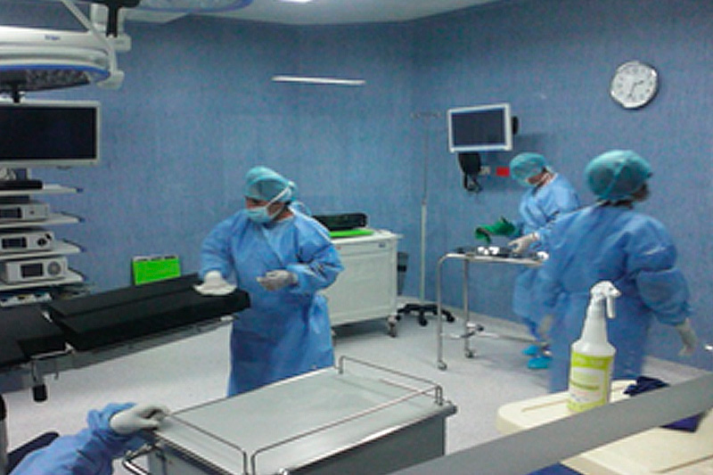
LIMPIEZA HOSPITALARIA DECRETO 2676 DEL 22 DE DICIEMBRE DE 2000
IMAGEN: http://www.spartanperu.com/assets/img/negocios/hospitalario/photo%20(5).jpg

Slide 30
SIMBOLOGÍA
RIESGO BIOLÓGICO
MATERIAL RADIACTIVO
IMAGEN: http://4.bp.blogspot.com/-JEImJSFCqZ0/SQ-RzqCNYgI/AAAAAAAAAPY/DRvnXKZwGow/s1600/logo+bioseguridad.jpg
IMAGEN: https://ep01.epimg.net/sociedad/imagenes/2007/02/16/actualidad/1171580404_850215_0000000001_sumario_normal.jpg

Slide 31
SIMBOLOGÍA
MATERIAL RECICLABLE
PELIGRO QUÍMICO
IMAGEN: http://www.visitapenasco.com.mx/wp-content/uploads/2013/01/reciclaje.png
IMAGEN: http://www.texca.com/picto/Gvo07.gif

Slide 32
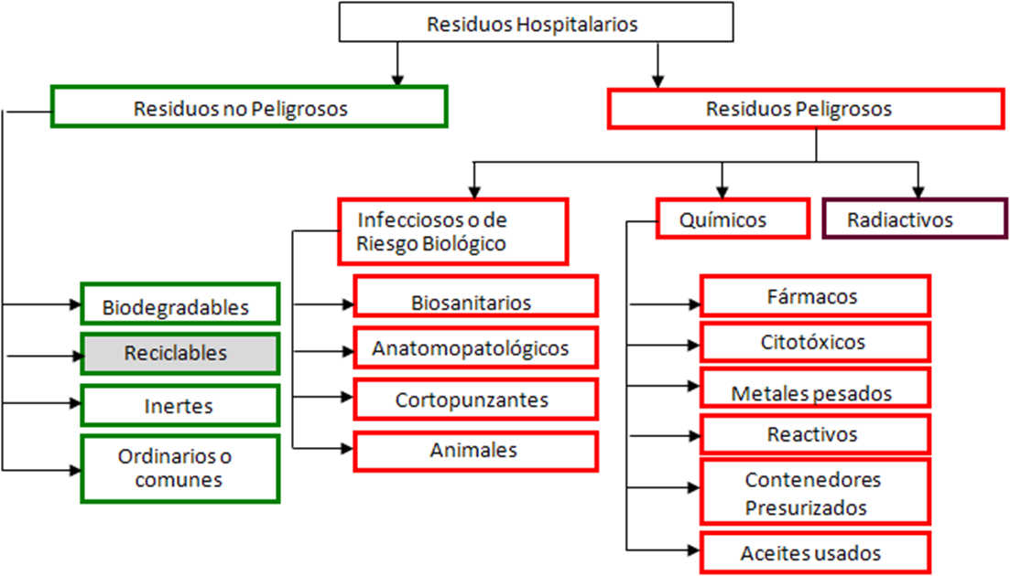
RESIDUOS HOSPITALARIOS CLASIFICACIÓN
FUENTE: https://userscontent2.emaze.com/images/a8a8fb2b-3bab-47e3-8cfa-dbfc1590402b/ceb47e08b2520a968be101083acdf786

Slide 33
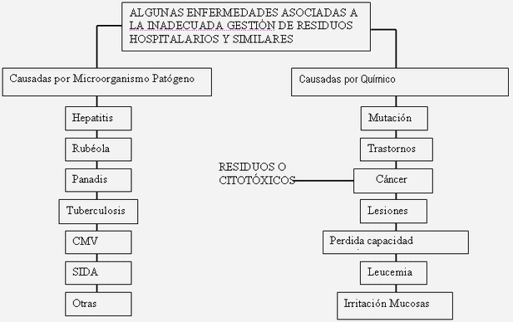
ENFERMEDADES ASOCIADAS A LA GESTIÓN DE LOS RESIDUOS SÓLIDOS
FUENTE E IMAGEN: http://residuoshospitalariosecosofia.blogspot.com.co/

Slide 34
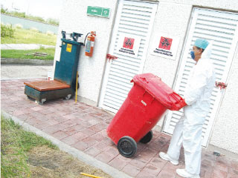
GESTIÓN INTEGRAL DE RESIDUOS HOSPITALARIOS
IMAGEN: http://2.bp.blogspot.com/_zIluCmNHurE/SxcvqUHLSlI/AAAAAAAAAA0/kAnHzKcbGn8/s320/desechos.jpg

Slide 35
QUE SON LOS RESIDUOS HOSPITALARIOS
Los residuos sólidos hospitalarios son aquellas sustancias, materiales, subproductos sólidos, líquidos, gaseosos, que son el resultado de una actividad ejercida por el generador; que se define como la persona natural o jurídica que produce residuos hospitalarios relacionados con la prestación de servicios de salud por lo cual se implementa la gestión integral que abarca el manejo, la cobertura y planeación de todas las actividades relacionadas con los residuos hospitalarios desde su generación hasta su disposición final.
FUENTE: http://www.dadiscartagena.gov.co/index.php/vigilancia-y-control/residuos-hospitalarios

Slide 36
RESIDUOS PELIGROSOS:
Son aquellos residuos producidos por el generador con alguna de las siguientes características:
Infecciosas
Combustibles
Inflamables
Explosivas
Reactivas
Radiactivas
Volátiles
Corrosivas y/o tóxicas
Que pueden causar daño a la salud humana y/o al medio ambiente
FUENTE: Decreto 2676/2000

Slide 37
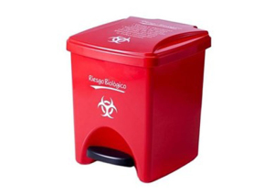
RESIDUOS PELIGROSOS:
Así mismo se consideran peligrosos los envases, empaques y embalajes que hayan estado en contacto con ellos.
FUENTE: DECRETO 2676 /2000
IMAGEN: http://reciglobal.com/wp-content/uploads/2015/10/100-300x214.jpg

Slide 38
SE CLASIFICAN EN:
Son aquellos que contienen microorganismos tales como bacterias, parásitos, virus, hongos, virus oncogénicos y recombinantes como sus toxinas, con el suficiente grado de virulencia y concentración que pueden producir una enfermedad infecciosa en huéspedes susceptibles.
Residuos infecciosos o de riesgo biológico:
Biosanitarios:
Cortopunzantes:
Anatomopatológicos:
FUENTE: DECRETO 2676 /2000

Slide 39
RESIDUOS BIOSANITARIOS
Elementos o instrumentos utilizados durante la ejecución de los procedimientos asistenciales que tienen contacto con materia orgánica, sangre o fluidos corporales del paciente tales como:
Gasas, apósitos, aplicadores, algodones, drenes, vendajes, mechas, guantes, bolsas para transfusiones sanguíneas, catéteres, sondas.
IMAGEN: https://4.bp.blogspot.com/-JEImJSFCqZ0/SQ-RzqCNYgI/AAAAAAAAAPY/DRvnXKZwGow/s1600/logo+bioseguridad.jpg
FUENTE: DECRETO 2676/2000
Separación: contenedor ROJO, tipo tapa pedal
IMAGEN: http://reciglobal.com/wp-content/uploads/2015/10/100-300x214.jpg-

Slide 40
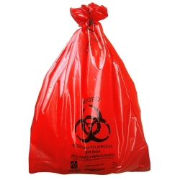
RESIDUOS ANATOMOPATOLÓGICOS
Son aquellos provenientes de restos humanos, muestras para análisis, incluyendo biopsias, tejidos orgánicos amputados, partes y fluidos corporales, que se remueven durante cirugías, necropsias, u otros.
Placentas - Orina – sangre –vomito-
FUENTE: DECRETO 2676/2000
IMAGEN: https://us.123rf.com/450wm/blueringmedia/blueringmedia1403/blueringmedia140300065/26341745-ilustraci-n-de-una-bolsa-de-sangre-con-sangre-tipo-o-en-un-fondo-blanco.jpg?ver=6
IMAGEN: http://www.kolormats.mx/2808-home_default/bolsa-lro-90-200.jpg

Slide 41
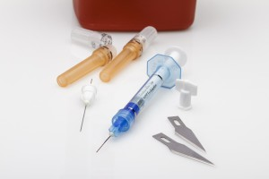
RESIDUOS CORTOPUNZANTES
Son aquellos que por sus características punzantes o cortantes pueden originar un accidente percutáneo infeccioso. Dentro de éstos se encuentran:
Limas – lancetas – cuchillas – agujas - restos de ampolletas – pipetas - láminas de bisturí o vidrio
Cualquier otro elemento que por sus características cortopunzantes pueda lesionar y ocasionar un accidente infeccioso.
.
IMAGEN: http://3.bp.blogspot.com/__w8jBp7-OBQ/TOwoQ8k55cI/AAAAAAAAAF4/usSBe-YSEO8/s1600/imagen2.bmp
FUENTE: DECRETO 2676/2000
IMAGEN: http://medicarte.net/wp-content/uploads/2015/10/manejo_residuos3-300x200.jpg

Slide 42
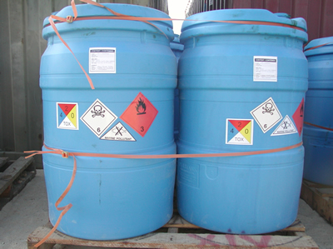
RESIDUOS QUIMICOS
Son los restos de sustancias químicas y sus empaques o cualquier otro residuo contaminado con éstos, los cuales, dependiendo de su concentración y tiempo de exposición pueden causar la muerte, lesiones graves o efectos adversos a la salud y al medio ambiente.
Se clasifican en….
IMAGEN: http://prevencionar.com/media/2011/01/calavera.gif
FUENTE: DECRETO 2676/2000
IMAGEN: https://quimicasthai.files.wordpress.com/2015/03/nueva-normativa-sobre-traslado-de-residuos.jpg

Slide 43
RESIDUOS QUIMICOS
Fármacos parcialmente consumidos, vencidos y/o deteriorados
Citotóxicos
Metales pesados
Reactivos
Contenedores Presurizados
Aceites usados
Residuos radiactivos
FUENTE: DECRETO 2676/2000

Slide 44
Son aquellos medicamentos vencidos, deteriorados y/o excedentes de las sustancias que han sido empleadas en cualquier tipo de procedimiento.
Fármacos parcialmente consumidos, vencidos y/o deteriorados:
FUENTE: DECRETO 2676/2000
IMAGEN: http://www.redcicla.com/images/medicinas.jpg
IMAGEN: http://ounae.com/img/ecolosfera/2010/11/residuos-farmaceuticos.jpg

Slide 45
Son los excedentes de fármacos provenientes de tratamientos oncológicos y elementos utilizados en su aplicación tales como: jeringas, guantes, frascos, batas, bolsas de papel absorbente.
Citotóxicos
FUENTE: DECRETO 2676/2000
IMAGEN: http://www.utpr.es/images/citotoxicos.gif

Slide 46
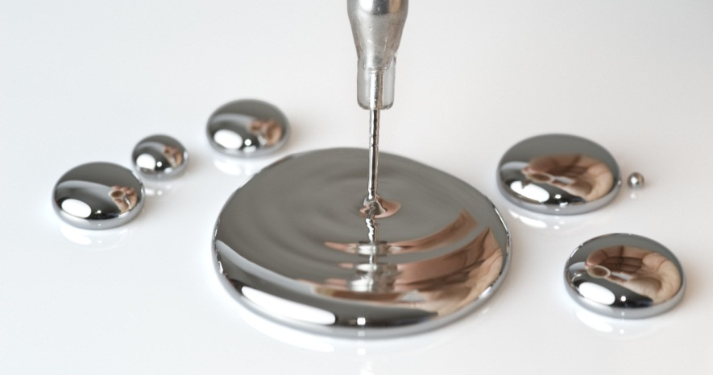
Son cualquier objeto, elemento o restos de éstos en desuso, contaminados o que contengan metales pesados como:
Plomo, cromo, cadmio, antimonio, bario, níquel, estaño, vanadio, zinc, mercurio.
Metales pesados:
FUENTE: DECRETO 2676/2000
IMAGEN: https://fch.cl/wp-content/uploads/2016/02/Mercurio-1440x640.jpg

Slide 47
Son aquellos que por sí solos y en condiciones normales, al mezclarse o al entrar en contacto con otros elementos, compuestos, sustancias o residuos, generan gases, vapores, humos tóxicos, explosión o reaccionan térmicamente, colocando en riesgo la salud humana o el medio ambiente.
Reactivos:
FUENTE: DECRETO 2676/2000
IMAGEN: http://cdn-01.media-brady.com/store/stes/media/catalog/product/cache/9/image/85e4522595efc69f496374d01ef2bf13/1456285194/d/m/dmeu_y1837857_01_std.lang.all.png

Slide 48
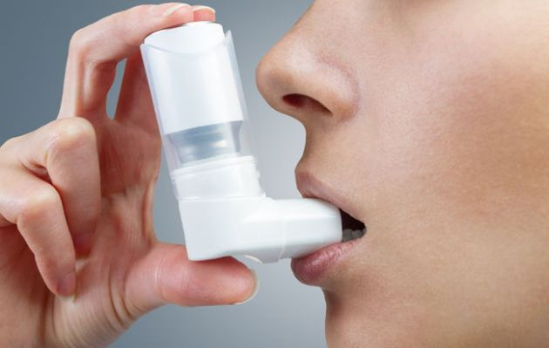
Son los empaques presurizados de gases anestésicos, óxidos de etileno y otros que tengan esta presentación.
Contenedores Presurizados:
FUENTE: DECRETO 2676/2000
IMAGEN: http://cde.publimetro.e3.pe/ima/0/0/0/4/1/41703.jpg

Slide 49
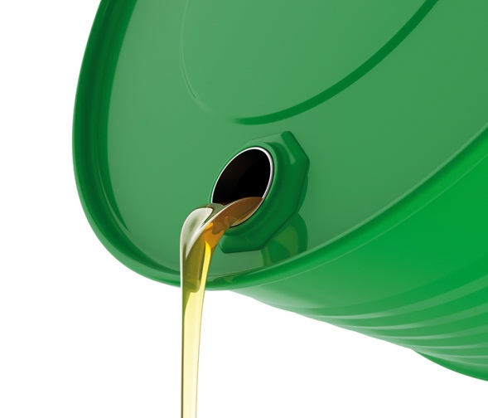
Son aquellos con base mineral o sintética que se han convertido o tornado inadecuados para el uso asignado o previsto inicialmente.
Aceites usados:
FUENTE: DECRETO 2676/2000
IMAGEN: https://www.industriambiente.com/media/uploads/noticias/x20140912sigaus.jpg.pagespeed.ic.TeYS_DdrOW.jpg

Slide 50
Son las sustancias emisoras de energía predecible y continua en forma alfa, beta o de fotones, cuya interacción con la materia, puede dar lugar a la emisión de rayos x y neutrones.
Residuos radiactivos:
FUENTE: DECRETO 2676/2000
IMAGEN: https://bnnas.files.wordpress.com/2014/11/radioactive-symbol.png

Slide 51
RECOLECCIÓN INTERNA – RUTA SANITARIA
(Movimiento interno de residuos)
Se elaborará un diagrama del flujo de residuos sobre el esquema de distribución de planta
Las rutas deben cubrir la totalidad de la institución.
El número, color y capacidad de los recipientes a utilizar.
El tipo de residuo generado
Identificando las rutas internas de transporte y en cada punto de generación:
FUENTE: RESOLUCION 1164 DE 2002

Slide 52
RUTA SANITARIA
La ruta sanitaria establece el orden de recolección de los residuos
Determina el horario en que se debe realizar el recorrido.
La recolección debe efectuarse en lo posible, en horas de menor circulación de pacientes, empleados o visitantes. Los procedimientos deben ser realizados de forma segura, sin ocasionar derrames de residuos.
FUENTE: RESOLUCION 1164 DE 2002

Slide 53
RUTA SANITARIA
El tiempo de permanencia de los residuos en los sitios de generación debe ser el mínimo posible
El recorrido entre los puntos de generación y el lugar de almacenamiento de los residuos debe ser lo más corto posible.
La frecuencia de recolección interna depende de la capacidad de almacenamiento y el tipo de residuo se recomienda ….
y.
Dos veces al día en instituciones grandes
Una vez al día en instituciones pequeñas
FUENTE: RESOLUCION 1164 DE 2002

Slide 54
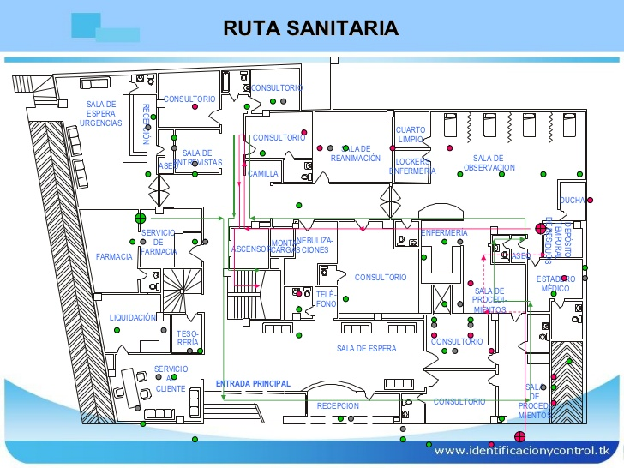
RECOLECCIÓN INTERNA – RUTA SANITARIA
(Movimiento interno de residuos)
IMAGEN: https://image.slidesharecdn.com/2-residuos-hospitalarios-1232290472786229-3/95/2-residuos-hospitalarios-26-728.jpg?cb=1232268923

Slide 55
ALMACENAMIENTO DE RESIDUOS HOSPITALARIOS Y SIMILARES
Los lugares destinados al almacenamiento de residuos hospitalarios y similares quedaran aislados de:
Salas de hospitalización
Cirugía
Laboratorios
Toma de muestras
Bancos de sangre,
Preparación de alimentos
Minimizando de esta manera una posible contaminación cruzada con microorganismos patógenos.
FUENTE: RESOLUCION 1164 DE 2002

Slide 56
FORMATO RH1
Con el fin de establecer los resultados obtenidos en la labor de gestión interna de residuos hospitalarios y similares, el generador debe calcular mensualmente, como mínimo los siguientes indicadores y consignarlos en el formulario RH1.

Slide 57
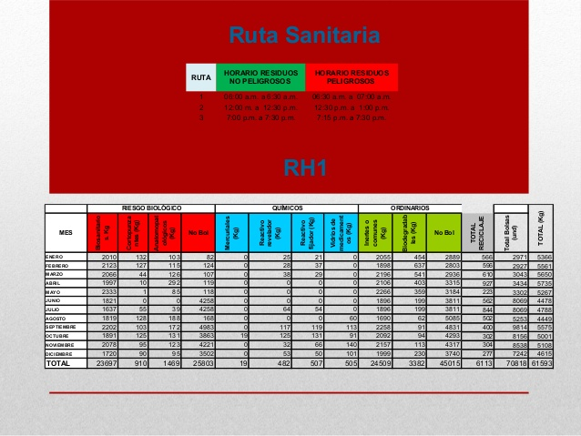
FORMATO RH1
(Registro diario de generación de residuos hospitalarios y similares)
IMAGEN:https://image.slidesharecdn.com/manejoresiduoshospitalarios-130227201641-phpapp01/95/manejo-residuos-hospitalarios-24-638.jpg?cb=1361996289

Slide 58
ALMACENAMIENTO INTERMEDIO
Son los sitios ubicados en diferentes lugares del generador, los cuales están destinados a realizar el depósito temporal de los residuos, antes de la recolección interna.
Deben permanecer en estos sitios durante el menor tiempo posible
FUENTE: RESOLUCION 1164 DE 2002

Slide 59
ALMACENAMIENTO CENTRAL
Es el sitio de la institución generadora donde se depositan temporalmente los residuos hospitalarios y similares para su posterior entrega a la empresa prestadora del servicio público especial de aseo
Con destino a disposición final si han sido previamente desactivados o a la planta de tratamiento si es el caso.
FUENTE: RESOLUCION 1164 DE 2002

Slide 60
ALMACENAMIENTO CENTRAL
Será diseñada para almacenar el equivalente a siete días de generación en IPS de segundo y tercer nivel y de cinco días para instituciones de primer nivel y demás generadores de residuos hospitalarios y similares.
El tamaño de la unidad técnica de almacenamiento central debe obedecer al diagnóstico de las cantidades generadas en cada institución

Slide 61
EL ALMACENAMIENTO CENTRAL DEBE REUNIR LAS SIGUIENTES CARACTERÍSTICAS:
Localizado al interior de la institución, aislado del edificio de servicios asistenciales
Disponer de espacios por clase de residuo, de acuerdo a su clasificación (reciclable, infeccioso, ordinario).
Permitir el acceso de los vehículos recolectores.
Disponer de una báscula y llevar un registro para el control de la generación de residuos.
Debe ser de uso exclusivo para almacenar residuos hospitalarios y similares y estar debidamente señalizado.

Slide 62
EL ALMACENAMIENTO CENTRAL DEBE REUNIR LAS SIGUIENTES CARACTERÍSTICAS:
Los pequeños generadores (farmacias, centros de pigmentación) podrán ampliar el tiempo de almacenamiento (en ningún caso superior a un mes)
Siempre y cuando no sean anatomopatológicos o de animales y se adopten las medidas previstas para minimizar los riesgos sanitarios y ambientales.

Slide 63
Residuos hospitalarios peligrosos infecciosos (anatomopatológicos) de IPS de segundo y tercer nivel
Almacenarse en ambientes con una temperatura no mayor de 4ºC, nunca a la intemperie. No habrá necesidad de filtros biológicos por estar refrigerados.
FUENTE: RESOLUCION 1164 DE 2002

Slide 64
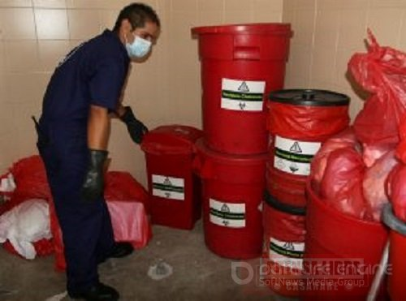
BODEGA DE PASO
IMAGEN: http://prensalibrecasanare.com/uploads/posts/2016-10/1476786706_red-salud-acopio-peligrosos-11.jpg

Slide 65
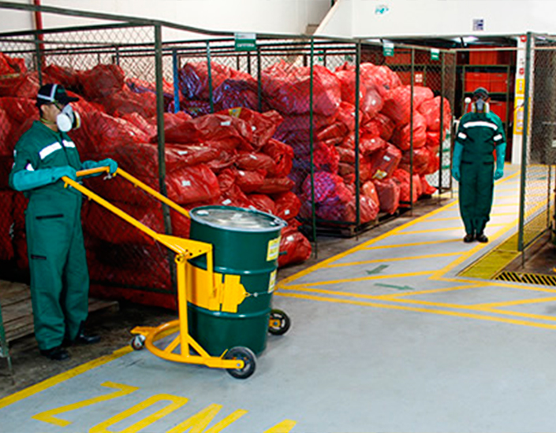
GESTIÓN INTEGRAL DE LOS RESIDUOS PELIGROSOS (Hospitalarios y similares)
IMAGEN: http://www.descont.com.co/images/portfolio/vign4.jpg

Slide 66
RPBI: Residuos peligrosos biológicos infecciosos:
Es fundamental realizar una adecuada gestión de los residuos con el fin prevenir y controlar tanto el impacto ambiental, como para prevenir los riesgos de contaminación asociados a la inadecuada gestión de los mismos.
FUENTE : POLITECNICO PROSANEAR

Slide 67
DESACTIVACIÓN O INACTIVACIÓN DE RESIDUOS HOSPITALARIOS
Es el método, técnica o proceso utilizado para transformar los residuos hospitalarios y similares peligrosos, volverlos inertes, si es el caso, de manera que se puedan transportar y almacenar, de forma previa a la incineración o envío al relleno sanitario, todo ello con objeto de minimizar el impacto ambiental y en relación con la salud.
FUENTE: DECRETO 2676/2000

Slide 68
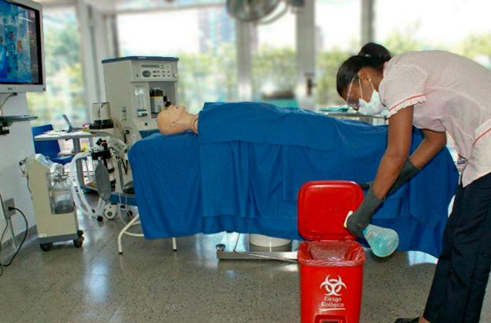
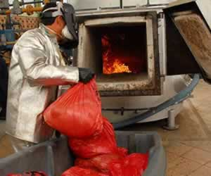
DESACTIVACIÓN O INACTIVACIÓN
Es un proceso mediante el cual los objetos contaminados se dejan seguros para ser manipulados por el personal, al bajar la carga microbiana patógena (Causa enfermedad).
Es un paso previo a la limpieza o al descarte de éstos.
FUENTE : POLITECNICO PROSANEAR
IMAGEN: http://cdn.radiosantafe.com//wp-content/uploads/2013/08/hornos-residuos-hospitalarios.jpg
IMAGEN: http://periodico.sena.edu.co/_img/noticias/233_1.jpg

Slide 69
DESACTIVACIÓN DE RESIDUOS HOSPITALARIOS Y SIMILARES
Residuos infecciosos biosanitarios, cortopunzantes y de animales
Residuos anatomopatológicos y de animales contaminados
Pueden ser llevados a rellenos sanitarios previa desactivación de alta eficiencia (esterilización) o incinerados en plantas para este fin.
Deben ser desactivados mediante desactivación química
FUENTE: RESOLUCION 1164 DE 2002

Slide 70
DESACTIVACIÓN DE ALTA EFICIENCIA:
Desactivación mediante autoclave de calor húmedo:
El vapor saturado actúa como transportador de energía y su poder calórico penetra en los residuos causando la destrucción de los microorganismos patógenos contenidos en los residuos biosanitarios.
Adecuado para la desactivación de residuos biosanitarios, cortopunzantes y algunos residuos líquidos excepto sangre.
FUENTE: RESOLUCION 1164 DE 2002

Slide 71
DESACTIVACIÓN DE BAJA EFICIENCIA
Desactivación química
Es la desinfección que se hace mediante el uso de germicidas tales como amonios cuaternarios, formaldehído, glutaraldehído, peróxido de hidrógeno, hipoclorito de sodio y calcio, entre otros, en condiciones que no causen afectación negativa al medio ambiente y la salud humana.
FUENTE: RESOLUCION 1164 DE 2002

Slide 72
Desactivación química
Estos métodos son aplicables a materiales sólidos y compactos que requieran desinfección de superficie como:
Los cortopunzantes, espéculos y material plástico o metálico desechable utilizado en procedimientos de tipo invasivo.
FUENTE: RESOLUCION 1164 DE 2002

Slide 73
Desactivación química
Usualmente se recomienda utilizar hipocloritos en solución acuosa en concentraciones no menores de 5000 ppm para desinfección de residuos.
En desinfección de residuos que posteriormente serán enviados a incineración no debe ser utilizado el hipoclorito de sodio ni de calcio.
El formaldehído puede ser utilizado a una concentración de gas en el agua de 370 gr./litro.

Slide 74
GESTIÓN INTEGRAL
La desactivación, el tratamiento y la disposición final de los residuos hospitalarios y similares se debe hacer de la siguiente manera:
FUENTE: DECRETO 2676/2000

Slide 75
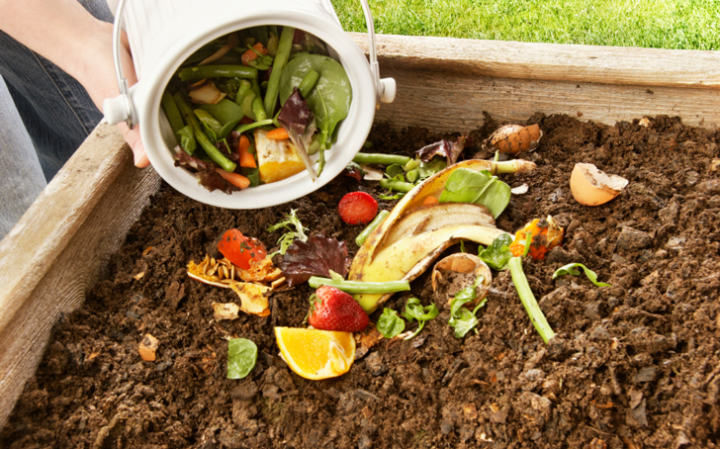
1. RESIDUOS NO PELIGROSOS:
Los residuos no peligrosos, sean éstos biodegradables, reciclables, inertes u ordinarios, podrán ser llevados a relleno sanitario, o destinados al desarrollo de actividades de reciclaje o compostaje.
FUENTE: DECRETO 2676/2000
IMAGEN: http://cdn5.upsocl.com/wp-content/uploads/imverde/2015/01/compost-pile.jpg

Slide 76
2. RESIDUOS PELIGROSOS
La desactivación, el tratamiento y la disposición final de los residuos hospitalarios y similares infecciosos, sean éstos anatomopatológicos, biológicos, biosanitarios, cortopunzantes o de animales contaminados, se realizará de la siguiente manera….
FUENTE: DECRETO 2676/2000

Slide 77
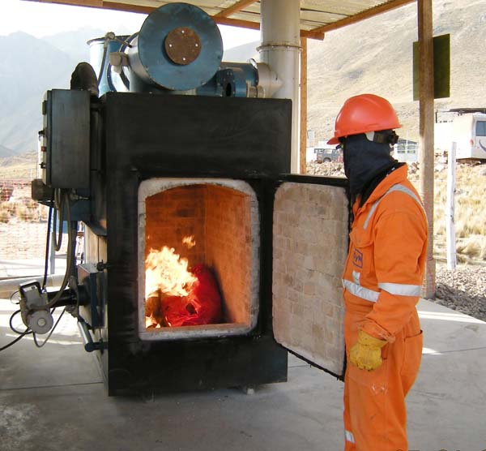
2. RESIDUOS PELIGROSOS
Residuos infecciosos.
Los residuos hospitalarios y similares peligrosos infecciosos deben desactivarse y luego ser incinerados en plantas para este fin, o en plantas productoras de cemento, que posean los permisos ambientales correspondientes.
FUENTE: DECRETO 2676/2000
IMAGEN: http://www.consorciozamora.com/wp-content/uploads/2017/06/4-tratamiento-de-residuos-solidos-hospitalarios.jpg

Slide 78
2. RESIDUOS PELIGROSOS
Residuos infecciosos.
Se pueden usar métodos de desactivación que garanticen la desinfección de los residuos para su posterior disposición en rellenos sanitarios, siempre que se cumplan los requisitos legales.
FUENTE: DECRETO 2676/2000

Slide 79
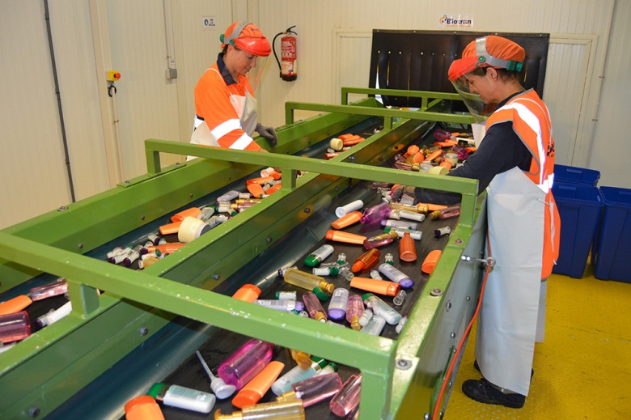
3. RESIDUOS QUÍMICOS
Fármacos parcialmente consumidos, vencidos y/o deteriorados, citotóxicos, reactivos
Deben ser incinerados en una planta incineradora o de producción de cemento, que posea las características técnicas determinadas por el Ministerio del Medio Ambiente y las autorizaciones ambientales pertinentes
FUENTE: DECRETO 2676/2000
IMAGEN: http://www.biotran.com/wp-content/uploads/2014/11/planta-tratamiento_envases_medioambiente-02-img.jpg

Slide 80
3. RESIDUOS QUÍMICOS
Mercuriales y demás metales pesados
Deben ser reciclados o dispuestos en rellenos sanitarios cumpliendo los procedimientos que para el efecto establezcan los Ministerios del Medio Ambiente y Salud.
FUENTE: DECRETO 2676/2000

Slide 81
3. RESIDUOS QUÍMICOS
Los contenedores presurizados
Serán devueltos al respectivo proveedor para su reciclaje
FUENTE: DECRETO 2676/2000

Slide 82
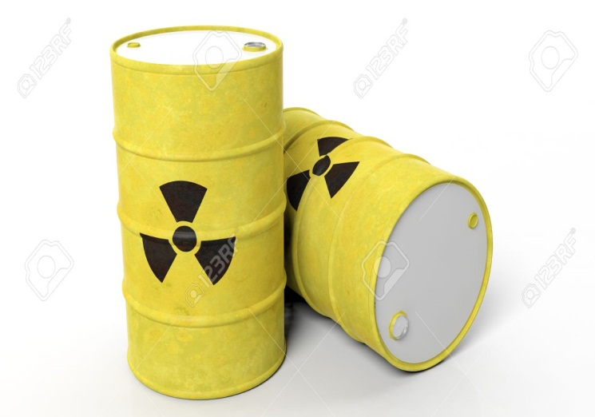
4. RESIDUOS RADIACTIVOS
Los residuos radiactivos, sean éstos de emisión en forma de partículas o en forma de fotones, deben ser llevados a confinamientos de seguridad, de acuerdo con los lineamientos dados por la normatividad.
FUENTE: DECRETO 2676/2000
IMAGEN: https://previews.123rf.com/images/viperagp/viperagp1603/viperagp160300308/54446669-Los-barriles-amarillos-para-residuos-biol-gicos-peligrosos-radiactivos-aislados-sobre-fondo-blanco-Foto-de-archivo.jpg

Slide 83
PROCEDIMIENTO EN CASO DE DERRAMES DE RESIDUOS INFECCIOSOS
Utilice los elementos de protección personal
Señalice el área
Aplique solución desinfectante alrededor del derrame para inactivar. No aplique la solución encima del derrame.
Para recoger el derrame se puede utilizar material desechable absorbente (toallas).
Utilice implementos de aseo como recogedor y cepillo
Envuelva el recogedor y el cepillo en bolsa roja.
Recoja el derrame utilizando estos implementos
Retire la bolsa
Lave y desinfecte el área
Lave y desinfecte los implementos de aseo utilizados

Slide 84
TÉCNICAS DE TRATAMIENTO Y/O DISPOSICIÓN POR CLASE DE RESIDUO
TIPO DE RESIDUO | TRATAMIENTO
NO PELIGROSOS Ordinarios e Inertes | Relleno Sanitario.
NO PELIGROSOS Biodegradables | Compostaje, lombricultura o relleno sanitario.
NO PELIGROSOS Reciclables Plástico Vidrio Cartón y similares Chatarra | Reciclaje
PELIGROSOS INFECCIOSOS Biosanitarios, cortopunzantes De animales y anatomopatológicos | Desactivación de alta eficiencia y relleno sanitario, o incineración (las cenizas van a rellenos de seguridad). Desactivación de baja eficiencia e Incineración (las cenizas van a rellenos de seguridad).
PELIGROSOS Químicos a excepción de metales pesados. Químicos mercuriales. Metales Pesados. | Devolución a proveedores. Tratamiento fisicoquímico. Incineración cuando haya lugar (las cenizas van a rellenos de seguridad). Desactivación de baja eficiencia, Reciclaje, Rellenos de seguridad, encapsulamiento o cementación y envío a relleno sanitario. Devolución a proveedores.
RADIACTIVOS | Confinamientos de seguridad.
FUENTE: RESOLUCION 1164 DE 2002

Slide 85
CARACTERÍSTICAS DE LOS CONTENEDORES DE RESIDUOS
Material
Color (Norma GTC 024)
Recipiente adecuados Diseño
Capacidad
Bolsa del mismo color del contenedor
Recolección interna Bodega de paso
Recorrido
Recolección externa
FUENTE: POLITECNICO PROSANEAR

Slide 86
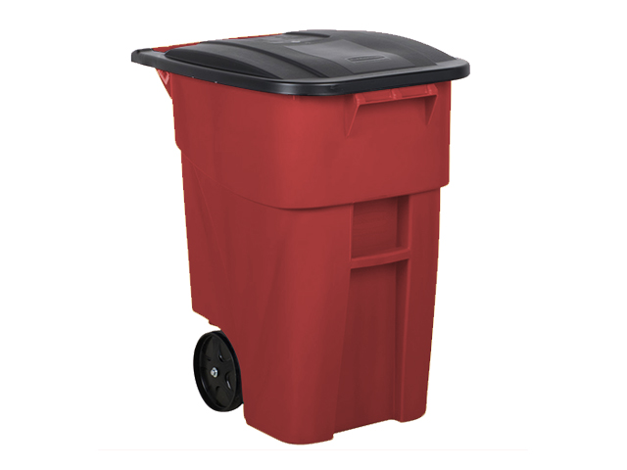
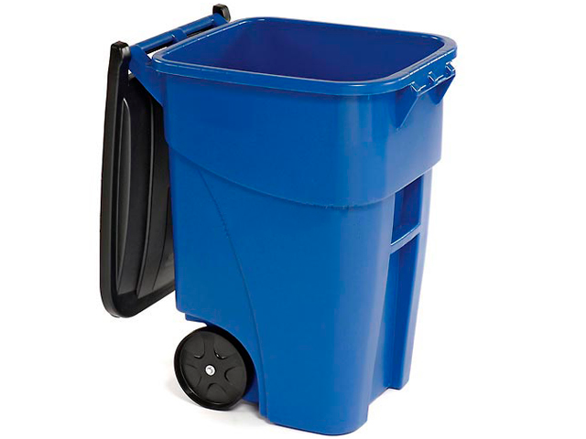
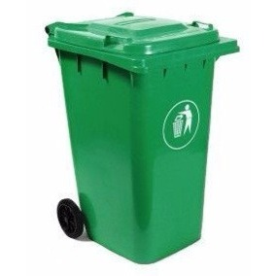
CONTENEDORES PARA LA RECOLECCIÓN INTERNA
IMAGEN: https://tienex.co/imagenes/vco_ecommerce/65d577e398f63680544daa4025eb0046.jpg
IMAGEN: https://didacticasuministros.com/imagenes/vco_ecommerce/950baaf045f9aa04cc9a4ec4ab1c7da7.jpg
IMAGEN: https://http2.mlstatic.com/D_Q_NP_241815-MLA25305033643_012017-Q.jpg

Slide 87
CARACTERÍSTICAS DE LAS BOLSAS DESECHABLES
La resistencia de las bolsas debe soportar la tensión ejercida por los residuos contenidos y por su manipulación.
El peso individual de la bolsa con los residuos no debe exceder los 8 Kg.
La resistencia de cada una de las bolsas no debe ser inferior a 20 kg.
FUENTE: RESOLUCION 1164 DE 2002

Slide 88
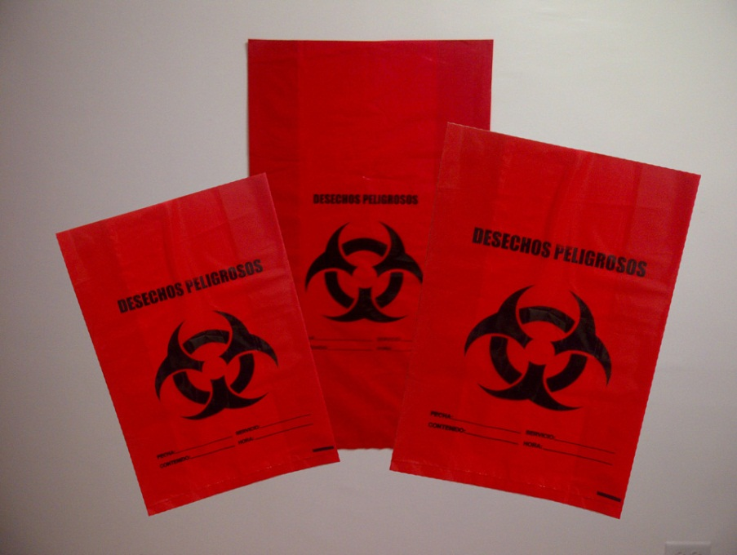
CARACTERÍSTICAS DE LAS BOLSAS DESECHABLES
El material plástico de las bolsas para residuos infecciosos, debe ser polietileno de alta densidad, o el material que se determine necesario para la desactivación o el tratamiento de estos residuos.
FUENTE: RESOLUCION 1164 DE 2002
IMAGEN: http://brdsuministros.com/img/bolsasg.jpg

Slide 89
ROTULADO DE LAS BOLSAS DE RESIDUOS PELIGROSOS
Las bolsas que contienen residuos peligrosos deben estar rotuladas (marcadas), indicando el tipo de residuo que contienen, su origen, nombre de la institución de la cual provienen, el peso y el responsable.
IMAGEN: https://sc02.alicdn.com/kf/HTB14d.CKVXXXXc_XFXXq6xXFXXXK/Tough-durable-plastic-Yellow-Red-Biohazard-Bags.jpg_350x350.jpg

Slide 90
RECIPIENTES PARA RESIDUOS CORTOPUNZANTES
Los recipientes para residuos cortopunzantes son desechables y deben tener las siguientes características:
Rígidos, en polipropileno de alta densidad u otro polímero que no contenga P.V.C.
Resistentes a ruptura y perforación por elementos cortopunzantes.
FUENTE: RESOLUCION 1164 DE 2002

Slide 91
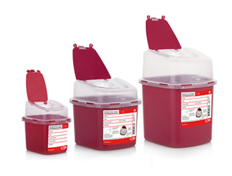
RECIPIENTES PARA RESIDUOS CORTOPUNZANTES
Con tapa ajustable o de rosca, de boca angosta, de tal forma que al cerrarse quede completamente hermético
Rotulados de acuerdo a la clase de residuo.
Livianos y de capacidad no mayor a 2 litros.
FUENTE: RESOLUCION 1164 DE 2002
IMAGEN: http://www.novaseo.com.co/portals/0/Productos/Estra/Cortopunzantes-s.jpg

Slide 92
Desactivación química
En ese momento se agrega una solución desinfectante, como peróxido de hidrógeno al 20 a 30 %.
El contenedor de residuos cortopunzantes, debe sólo llenarse hasta sus ¾ partes
Se deja actuar no menos de 20 minutos para desactivar los residuos
Se sella el recipiente, introduciéndolo en bolsa roja rotulada como material cortopunzante, se cierra, marca y luego se lleva al almacenamiento para recolección externa.
Luego se vacía el líquido en lavamanos o lavaderos
,,
FUENTE: RESOLUCION 1164 DE 2002

Slide 93
TRANSPORTE DE RESIDUOS HOSPITALARIOS Y SIMILARES
Los vehículos que recolecten o transporten residuos infecciosos y químicos, deben contar como mínimo con las siguientes características:
El transporte se realiza en vehículos cerrados, con adecuaciones necesarias para evitar el derrame o esparcimiento de residuos en vías y estacionamientos.
Señalización visible, indicando el tipo de residuos que transportan

Slide 94
TRANSPORTE DE RESIDUOS HOSPITALARIOS Y SIMILARES
El vehículo recolector de residuos debe tener superficies internas lisas de bordes redondeados de forma que se facilite el aseo y estar provisto de ventilación adecuada.
FUENTE: RESOLUCION 1164 DE 2002

Slide 95
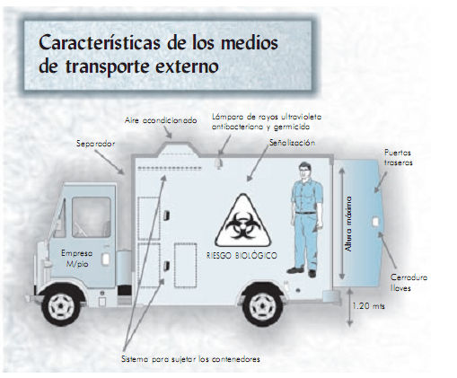
TRANSPORTE DE RESIDUOS HOSPITALARIOS Y SIMILARES
IMAGEN: https://sites.google.com/site/residuoshospitalariosenrx/_/rsrc/1318882673384/proyecto/etapas-de-gestion/imagen13.png

Slide 96
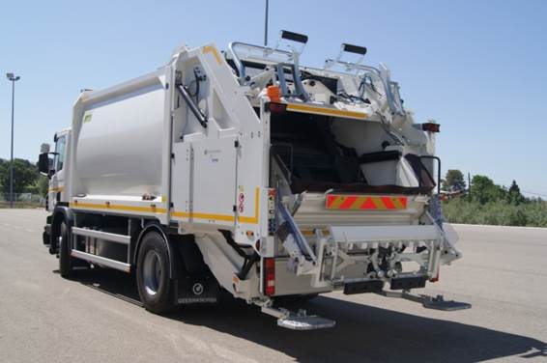
RECOLECCIÓN EXTERNA DE RESIDUOS NO PELIGROSOS
IMAGEN: https://www.distromel.com/web/wp-content/uploads/2016/09/Carga-trasera-con-sistema-de-pesaje.jpg

Slide 97
DEBE ADEMÁS CONTARSE CON LOS SIGUINETES PROGRAMAS…….

Slide 98
ABASTECIMIENTO O SUMINISTRO DE AGUA……
Que garantice su potabilidad y el uso eficiente de ésta.
Debe garantizarse un suministro constante y en cantidades suficientes para su uso
CONTROL DE PLAGAS Y ROEDORES……
Es necesario realizar un control de tipo preventivo, evitando las posibles vías de acceso y realizando inspecciones de forma periódica a las instalaciones físicas.

Slide 99
MUCHAS GRACIAS

